Slide 1
Kurs for valgkomité i lokallagene Utarbeidet av Organisasjonsutvalget 19/20

Slide 2
Hvem er dere? Vi tar en runde!
Navn, alder, jobb/studier
Lokallag
Erfaring med valgkomite
Tidligere erfaringer i bygdeungdomslaget
Spesielle ønsker om tema til diskusjon/problemstillinger?

Slide 3
Kursopplegget
Valgkomiteens oppgaver
Ressurser og informasjonskilder
Jobben som valgkomite og arbeidsform/rammer
Hvordan finne navn til innstilling og sammensetning av styre
Den gode samtalen
Sakspapirene og litt om honorar
Årsmøte (rent praktisk gjennomføring)

Slide 4
Valgkomiteens oppgaver

Slide 5
Valgkomiteens oppgave
Gjennom NBU-året:
Begynne i «god tid»
Hvem er på valg?
Gjennomføre samtaler, minimum med sittende styre
Ønsker noen gjenvalg?
Snakke med medlemmer for innspill til gode kandidater
Sette sammen innstilling og gjøre forespørsler
Innstilling på honorarer/godtgjørelser
Sende ut innstilling med årsmøtepapirene
Stille på årsmøtet og presentere valgkomiteens innstiling

Slide 6
Valgkomiteens oppgave
Valgkomiteen er som regel årsmøtevalgt
I enkelte tilfeller oppnevnes valgkomiteen
Årsmøtet er en viktig symbolsk plassering
Kan ikke instrueres av andre enn årsmøtet
Det kan finnes en valgkomite-instruks?
Redegjør for sitt arbeid til årsmøtet, før innstilling presenteres
Sensitiv informasjon
Husk at dere jobber med folk

Slide 7
Hovedbudskap: valgkomiteens innstilling blir ofte valgt
Det ligger stor innflytelse hos valgkomiteen og derfor bør komiteen;
Gjøre en grundig og ryddig jobb
Kjenne organisasjonen og jobben som de som skal velges skal gjennomføre
Bestå av personer som har et relativt stort kontaktnett
Notes:
For å finne ut om de ulike vervene – se organisasjonshåndboka
https://www.nbu.no/getfile.php/1313721-1585234067/Dokumenter/Organisasjonsh%C3%A5ndbok/Organisasjonsh%C3%A5ndboka_Revidert%202020.pdf

Slide 8
Hvor finnes informasjon?

Slide 9
NBUs vedtekter
Vedtektene finner du på NBUs nettsider (vedtekter)
Spesielle paragrafer som omhandler valgkomiteens arbeid:
§1.4 Plikter mot organisasjonen og valgbarhet
«(…) Alle medlemmer er valgbare til verv i organisasjonen, med unntak av de som er nevnt i §1.12. (…) Et medlem har rett til å frasi seg et verv før valgperioden er over. Støttemedlemmer (…) er ikke pliktet til å påta seg årsmøtevalgte verv.»
§1.12 Ansatte
«Ansatte i NBU, herunder også fylkesansatte, kan ikke ha verv i organisasjonens fylkes- eller sentralledd. Ansatte sentralt i NBU kan heller ikke ha verv i hovedkomité for NBUs sentrale arrangement.»
§3.4 F Årsmøtets gjøremål
Punkt 9 - 10 omhandler valg og forklarer hvilke verv som skal velges. Det er ikke valgkomiteen selv som gjennomfører valgene (det er det ordstyrer som gjør), men det kan være kjekt å kjenne til § 3.4.G.
Valgkomiteen kan også bruke § 1.13 – Valgkomité som rettesnor for sitt arbeid, selv om denne gjelder
for NBUs sentrale valgkomité.

Slide 10
Valgkomiteinstruks
Retningslinjer for valgkomitearbeid i fylkeslag finner du her på nettsiden
Denne kan dere i lokallagene også fint bruke.
«Dette er å anse som en guide til valgkomitéarbeid på fylkesplan i NBU, og inneholder oversikt over vedtekter man må forholde seg til, sedvaner, skikk og bruk for valgkomiteen og noen tips og triks. Dette er ikke en fullstendig fasit og kan med fordel suppleres. Kan også brukes i arbeidet med valgkomitéarbeid på lokalt plan og i forbindelse med sammensetting av komiteer. Det er organisasjonsutvalget i NBU som vedlikeholder disse retningslinjene.»
Omtaler valgkomitéens hovedoppgaver og tips og triks for gjennomføring av arbeidet
«Valgkomiteen er en hjelpekomité for årsmøtet og har som oppgave å sette sammen det best egnede styret for neste periode samt å fremme forslag om godtgjøring for disse. Valgkomiteen kan også ha som oppgave å foreslå kandidater til andre posisjoner enn styret, for eksempel hvem som skal være 1. og 2. nestleder, hvem som skal være utsendinger til årsmøte i NBU og hvem som skal sitte i valgkomiteen.
Valgkomiteen skal følge NBUs vedtekter og eventuelle instrukser. Valgkomiteen er ikke underlagt styret, men svarer direkte til årsmøtet.»

Slide 11
Infokilder for valgkomiteens arbeid
NBUs vedtekter
Valgkomitéinstruks
Instrukser for de enkelte verv
Ha god oversikt over de ulike vervene i lokallagstyre for å kunne presentere det til personen komiteen ønsker innstilt
Handlingsplaner og måldokumenter
Medlemsliste
Protokoller fra styremøtene
Fylkesstyret og valgkomite i fylke
Flere?

Slide 12
I korte trekk
RAMMENE
STATUS
Valgkomiteens vurdering av det sittende styret
Samtaler med styret, lokallags-fylkesledere, etc.
Protokoller
Måling opp mot handlingsplaner etc.
Observasjon
FREMTIDEN
Hvilke mål har organisasjonen?
Hvilke utfordringer?
Hva slags type mennesker og kompetanse trenger man for å jobbe mot disse målene og takle disse utfordringene?
Få oversikt over hvilke rammer det er for jobben; instruks, vedtekter handlingsplan.
Hvem er på valg? Hvem vil ut?

Slide 13
Hvem bør sitte i valgkomiteen, og hvilke kvaliteter bør disse ha?

Slide 14
Hvem bør sitte i valgkomiteen?
Kjenner organisasjonen godt
Kjenner folk i organisasjonen; kontaktnett
Vet hva som kreves i de stillingene som skal besettes
Dette bør også valgkomitéen ha oversikt over for å presentere vervet godt
Har forståelse for hva som er styrets arbeid
Har innsikt i organisasjonens utforinger og mål
Har tid til jobben

Slide 15
Rammene Hvordan skal valgkomiteen jobbe?

Slide 16
Rammene: arbeidsform
Valgkomiteleder blir som regel valgt av årsmøtet
Valgkomiteleder kaller inn til møter og er den som koordinerer arbeidet
Arbeidet må begynne i passe god tid
Valgkomiteen skal være ei arbeidsgruppe som folk/årsmøtet stoler på; da må man jobbe på en måte som gjør dette mulig

Slide 17
Hvem bør sitte i styre? Og hvordan skal vi få tak i disse?

Slide 18
Innsamling av navneforslag
Hvordan gjør dere det?

Slide 19
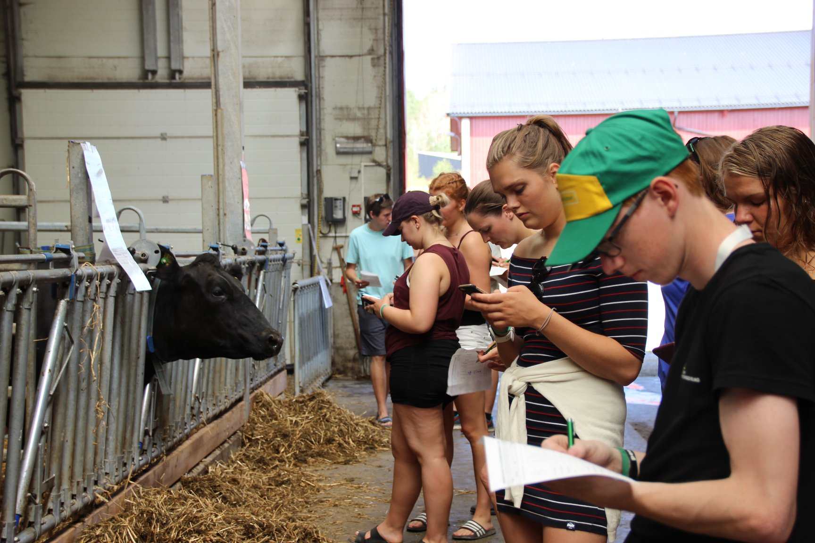
Innsamling av navneforslag
Forslag til metode:
Bruk medlemslisten og skriv opp alle som kan være egnet
Skriv opp medlemmer som har gått ut av styret
Er det noen som har vært spesielt aktive?
Venner/bekjente som dere mener er egnet
4H-ere som ikke er med i BU (evt. fra partipolitikk, NU, Frilynt etc.)
Spør sittende styremedlemmer om navn.
Skriv ned alle forslag dere får inn fra andre
Poenget; skriv opp alle navnene først, så vet dere hva dere har å plukke fra

Slide 20
Hvem er de rette folka?
Styre-medlem
Styre-medlem
Styre-medlem
Styre-medlem
Petter
Ole
Kristoffer
Per
Louise
Katrine
Lisa
Maria
Inga
Helga
Lars
Torstein

Slide 21
Hvem er de rette folka?
Styre-medlem
Styre-medlem
Styre-medlem
Styre-medlem
Petter
Petter
Louise
Per
Louise
Per
Petter
Louise
Petter
Louise
Per
Per
Notes:
Ikke lurt å ha de samme navnene på alle postene

Slide 22
Hvem er de rette folka?
Nummer en; du må vite hva du leter etter
Hvem kan velges? Hvilke kandidater er aktuelle?
Kunnskap, omgangskrets, bakgrunn, ideologi, kjønnssammensetning
Du trenger ingen hærfører i fredstid
Team-tenking – en god sammensetning
Uenighet om utviklingsdynamikk i en organisasjon er positivt
…med forbehold om folkeskikk og et støynivå som ikke er forstyrrende for organisasjonen.
Ikke robbe organisasjonen for ressurspersoner
Referanser

Slide 23
Innsnevringsprosessen
Lag en liste over aktuelle kandidater til de ulike vervene
Begynn å spørre fra toppen av listen (start med leder)
Valgkomiteleder har regien på hvem som spørres når, slik at prosessen blir ryddig
Jobb dere nedover lista en etter en.
Kandidaten kan gjerne få tenke seg om et par dager, men gjerne ikke mer enn 2-3 dager
Dersom noen takker ja:
Takk på vegne av organisasjonen, forklar prosessen videre (når skjer hva, årsmøte, konstituerende styremøte mm.)
Be vedkommende sende over en kort presentasjon av seg selv til valgkomiteens innstilling på årsmøte
Dersom noen takker nei:
Valgkomiteen må alltid ha en plan for dette. Liste med aktuelle kandidater.
Ha respekt for de som takker nei

Slide 24
Du vet hvem du vil ha …men hvordan få dem til å si ja?
Timing – ring på et gunstig tidspunkt
Ha forberedt hva du skal si - og hvordan
Fortell alltid sannheten om hva et tillitsverv innebærer
Å kunne si noe om tidsbruk, antall møter etc., samt hva vervet går ut på
Viktig for å være sikker på at personen er innebefattet med hva vervet går ut på og er innstilt på arbeidsmengden
Forklar hvorfor dere har sett dere ut akkurat denne personen
«Vi leter etter…» «…derfor ringer jeg deg…»
Trekk frem fordelene og markedsfør organisasjonen på en god måte
Lærerikt, interessant, gir fordeler videre, spennende utfordringer osv.
Forskjellige folk trenger forskjellige argumenter for å si ja
Det er en kunst å få folk engasjert til å ta et verv.
Tenkepause er lov, men ikke la den bli for lang
Tips de gjerne om å ringe personer som har hatt samme verv tidligere
Begge skal sitte igjen med en god følelse etterpå - uansett svar
Notes:
Ofte er det denne delen valgkomitefolkene gruer seg til, det å måtte ringe rundt. Risikoen for å få et nei. Mye arbeid. Mange timer med overtalelse osv.

Slide 25
Du vet hvem du vil ha …men hvordan få dem til å si ja?
Timing – ring på et gunstig tidspunkt
Ha forberedt hva du skal si - og hvordan
Fortell alltid sannheten om hva et tillitsverv innebærer
Å kunne si noe om tidsbruk, antall møter etc., samt hva vervet går ut på
Viktig for å være sikker på at personen er innebefattet med hva vervet går ut på og er innstilt på arbeidsmengden
Forklar hvorfor dere har sett dere ut akkurat denne personen
«Vi leter etter…» «…derfor ringer jeg deg…»
Trekk frem fordelene og markedsfør organisasjonen på en god måte
Lærerikt, interessant, gir fordeler videre, spennende utfordringer osv.
Forskjellige folk trenger forskjellige argumenter for å si ja
Det er en kunst å få folk engasjert til å ta et verv.
Tenkepause er lov, men ikke la den bli for lang
Tips de gjerne om å ringe personer som har hatt samme verv tidligere
Begge skal sitte igjen med en god følelse etterpå - uansett svar
Den gode samtalen

Slide 26
Andre momenter

Slide 27
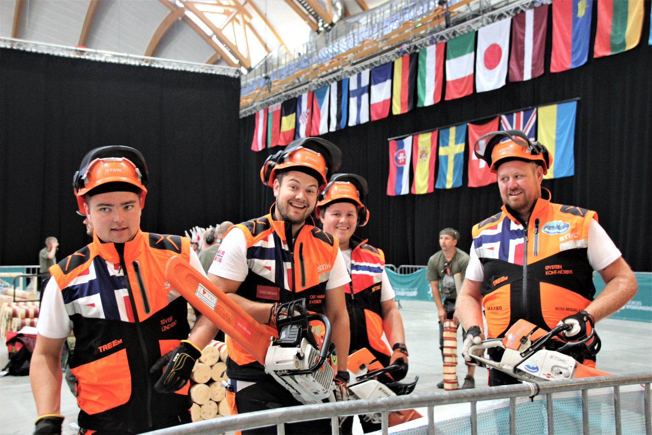
Vær modig!
En godt gjennomført valgkomitejobb ➔ organisasjonen blir gjennomsiktig
Gir muligheter og utfordringer
Vær modig!
Der vedkommende ikke har gjort en god jobb skal han eller hun ikke belønnes med gjenvalg
Vær modig!
Tør å gjøre utradisjonelle valg der dere mener at det er riktig
Skill mellom valgkomitejobben og deg som privatperson

Slide 28
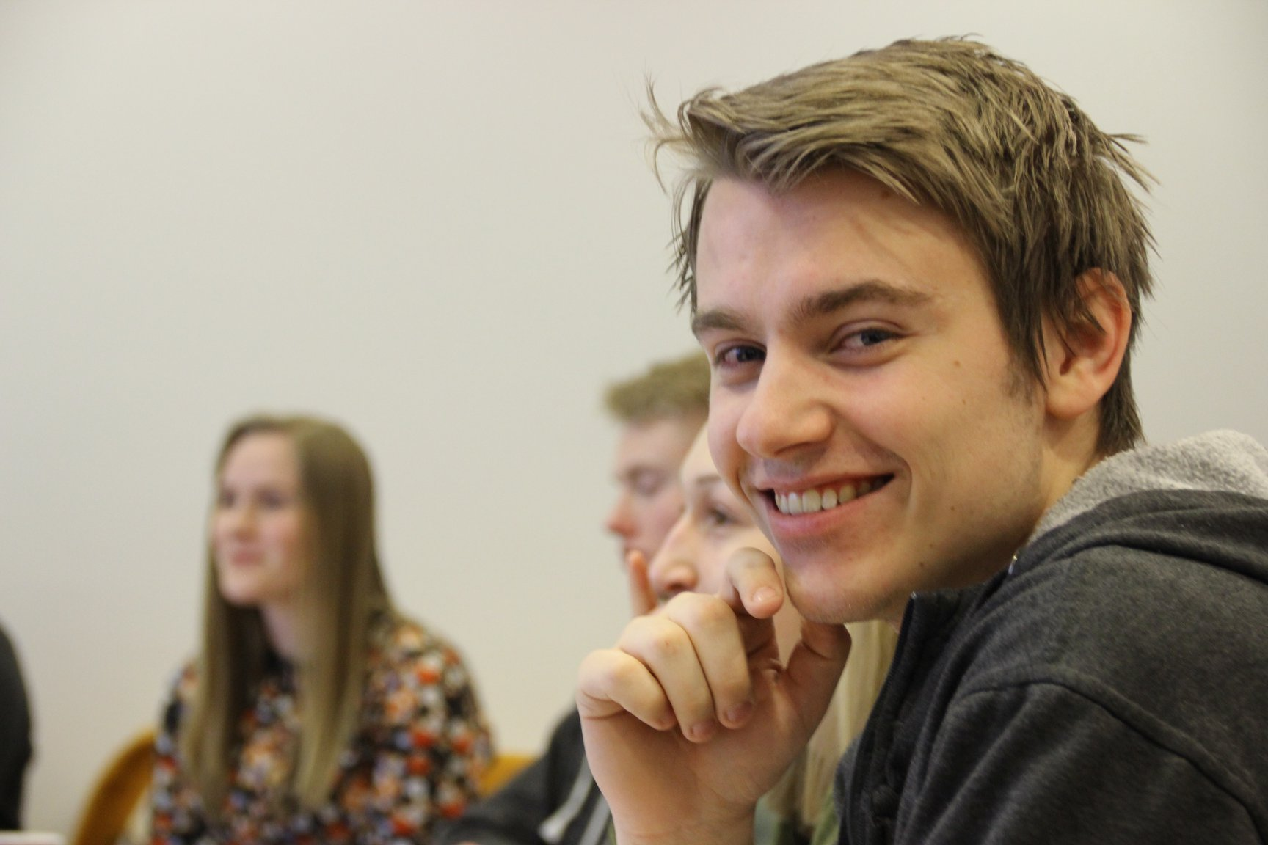
Andre momenter
Påstand: En valgkomitéleder må være minst like kompetent som styreleder, herunder vite noe om organisasjons utfordringer og mål, for å få organisasjonen til å dra i riktig retning.
Gå etter resultatene, ikke etter lyden
Hvor mye informasjon skal organisasjonen/styret/leder få under veis?
I hvor stor grad skal leder involveres i prosessen med å komplettere et styre?
En god valgkomité innstiller en ny, god valgkomité

Slide 29
Årsmøte

Slide 30
Innstillingen – innhold og utseende
Innstillingen skal:
Skal vise alle verv som valgkomiteen skal innstille på
Skal vise hele styresammensetningen
Må ha følgende innhold (minimum):
Verv
Navn på kandidaten
Hvilket lokallag vedkommende representerer
Valgperiode (ikke på valg, ett år, to år, osv.)
I de tilfeller der det mangler navn på enkelte verv noteres det «kommer i møtet», «ettersendes» eller liknende:
I slike tilfeller er det fint at valgkomiteen presenterer fullstendig liste på årsmøtet
Honorarer og godtgjørelser:
Innstillingen skal vise valgkomiteens forslag til honorarer og godtgjørelser
Det er ålreit at fjorårets satser står med som sammenligningsgrunnlag
Skal det endres drastisk bør det være med et saksfremlegg av noe slag (beskrivelse av hvorfor)
+ Revisor?

Slide 34
Litt om honorarer
Frivillighetsprinsippet
Erfaringer, kontaktnettverk og andre positive sider ved frivillige verv
Litt om praksis i NBU og andre fylker
Litt som det er greit å vite om:
10 000-kronersgrensa jf. skatt (lite ønskelig i fylkeslaga)
Bondelaget og daggodtgjørelser (NB! Bondelaget utbetaler)
Sticky wages – du får de ikke ned igjen
Kjøregodtgjørelse

Slide 36
På selve årsmøte
Kort kjøreplan:
Ordfører ber valgkomiteen orientere om sitt arbeid
Leder redegjør kort
Ordfører åpner for spørsmål til og/eller debatt om valgkomiteen arbeid.
Ordfører ber valgkomiteen legge frem sin innstilling
Leder leser opp hele innstillinga fra start til slutt (ikke honorar-biten)
Ordfører tar seg av selve valget
Dersom noen av kandidatene ikke er tilstede bør valgkomiteen presentere disse for årsmøtet
Dersom det kommer motkandidater er det naturlig at valgkomiteen argumenterer (saklig) for sin kandidat for årsmøtet

Slide 37
På selve årsmøte
Ordstyrer ber valgkomiteen legge frem forslag til ny valgkomite
Valgkomiteen velges
Vanligvis legger ordfører selv frem forslag om revisor (kommer gjerne til slutt), slik at valgkomiteen slipper det
Klargjør dette med ordstyrer på forhånd.
Dersom noen av kandidatene ikke var til stede bør valgkomiteen varsle disse om de ble valg inn eller ikke ble valgt inn = god folkeskikk

Slide 38
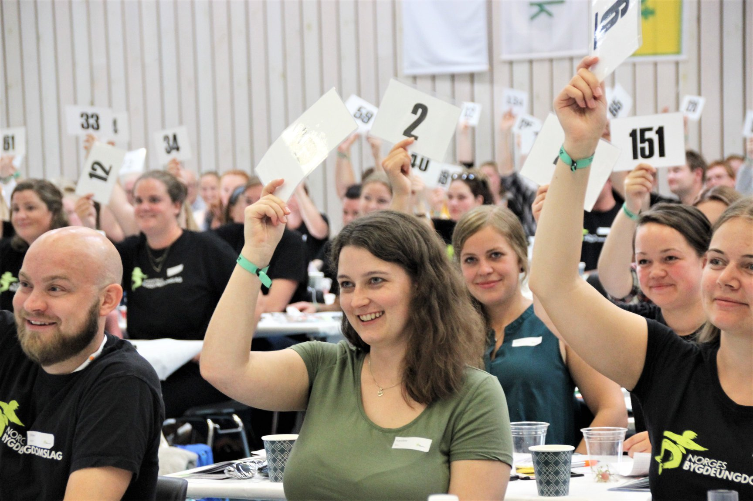
På selve årsmøte
Når valget er over skal det nye styret forlate salen før honorar/godtgjørelse behandles
Valgkomiteen legger frem forslag til honorar/godtgjørelse
Ordstyrer åpner for spørsmål/debatt
Saken vedtas og nytt styre klappes inn

Slide 39
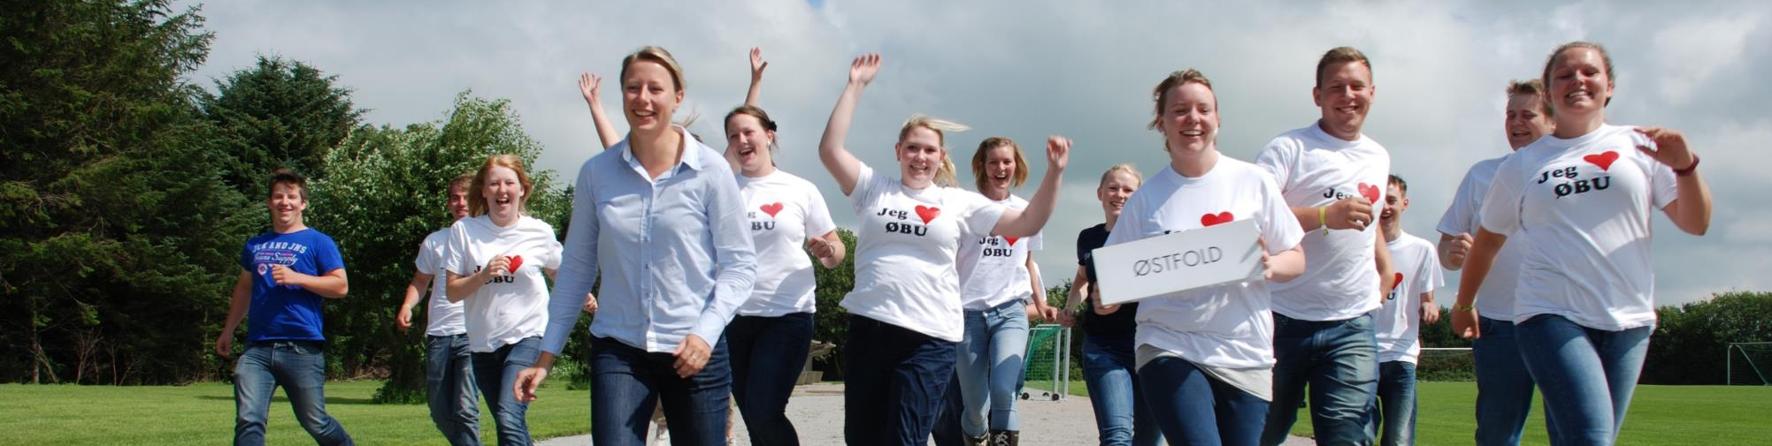
LYKKE TIL!

